Slide 1
Тема: «Использование кейс- технологии для формирования
культуры безопасности детей дошкольного возраста»
Воспитатель: Нечаева Марина Викторовна
МДОАУ «Детский сад № 5 «Реченька» г. Орска».

Slide 2
Кейс – технология:
casus (лат.) – запутанный необычный случай;
case (анг.) – портфель, чемоданчик

Slide 3
Кейс – технология
это интерактивная технология для краткосрочного обучения,
на основе реальных или вымышленных ситуаций, направленная на
формирование у детей новых качеств,
умений и навыков.

Slide 4
Цель технологии - помочь каждому воспитаннику определить собственный уникальный путь освоения знания, которое ему более всего необходимо. Таким образом, наблюдается выход в самообразование обучающегося, что соответствует требованиям к образованию обучающихся любого возраста сегодня.
Суть метода case заключается в использовании в обучении конкретных учебных ситуаций, ориентирующих обучающихся на формулирование проблемы и поиск вариантов ее решения с последующим разбором на занятиях.

Slide 5
Для чего нужен кейс?
Кейс-метод достаточно близко подходит к проблемному обучению – и тот и другой подход ориентированы на активизацию обучающихся. Но в кейс-методе проблема ставится перед детьми на основе ситуаций из реальной жизни. Причем кейс не предлагает проблему в чистом и устном виде: детям предлагается самостоятельно вычленить её из той ситуации, которую они пронаблюдали, которую увидели на фото или в драматизации.
Принцип кейс-метода: «От типичных
ситуаций, примеров – к правилу»

Slide 6
Виды кейсов
Печатный
Может содержать графики, таблицы, диаграммы, иллюстрации, что делает его более наглядным
Видео
Содержит фильмы, аудио, видео материалы.
Мультимедиа
Воспроизведение кейсов на экране

Slide 7
Традиционная классификация кейсов
Кейс | Содержание кейса | Цель создания кейса | Основная обучающая, образовательная задача кейса
Практический кейс | Жизненные ситуации | Познание, понимание жизни | Тренинг поведения
Обучающий кейс | Учебные (условные) ситуации | Понимание типичных характеристик ситуации | Анализ, осмысливание
Научно- исследовательский кейс | Исследовательские ситуации | Создание моделей ситуаций | Исследование, проектирование

Slide 8
Формы практических кейсов
Кейс - ситуации
Кейс - догадки

Slide 9
Кейс – ситуации
Кейсы – иллюстрации
Кейсы – драматизации
Кейсы на основе мультфильмов

Slide 10
Кейс догадки
Предметная картинка
Серия опорных предметных картинок или игрушек
Кейсы - наоборот

Slide 11
Этапы организации кейс – технологии
1 этап – этап погружения ребенка в проблемное поле
Воспитатель зачитывает текст, предъявляет картинку и дает вводный рассказ, привлекает ребенка к драматизации и т.д. в зависимости от типа кейса. Используются такие вопросы, как «Что не правильно делает ребенок?», «Что случилось с ребенком?» Поставленный вопрос всегда направлен на вычленение проблемы.
2 этап – этап выявления причинно-следственных связей, условий, влияний
Используются такие вопросы, как «Почему это могло случиться?», «Почему так произошло?»

Slide 12
3 этап – этап поиска верных и безопасных вариантов поведения
Воспитатель задает вопросы, такие «Как правильно поступить в этой ситуации?», уточняет, сам ли ребенок решает проблему или прибегает к помощи взрослого человека. Здесь же педагог уточняет, что нужно изменить в окружающей среде, чтобы она стала безопасной и приятной для жизни.
4 этап – этап формирования правила на основе пережитого обсуждения, опыта
Педагог предлагает детям-участникам сформировать правило безопасного поведения, которым бы могли воспользоваться и другие дети и даже малыши. На этом этапе происходит оценка работы детей по кейсу со стороны воспитателя.

Slide 13
Правила применения кейс - технологии
✓ Кейс-технологии – это интерактивные технологии, это – форма в которой организуется активное обсуждение и познание жизненных ситуаций.
✓ Педагог активен в разработке заданий проблемного типа, ориентированных на практическую ситуацию. После инициативу и главенство нужно не бояться отдать.
✓ Главные действующие лица в кейс-обучении – дети, коллектив детей. Педагог находится с ними в равной позиции.
✓ Акцент в образовательной деятельности нужно перенести не на овладение готовым знанием, а на его выработку, на сотворчество детей и педагога.
✓ При работе с кейсом следует выдерживать технологические этапы.
Этапы лучше наглядно обозначить символами.
✓ Наглядность – это ведущий дидактический принцип и при работе с кейс-технологиями.

Slide 14
Для реализации (применения) разработанных кейсов необходимо следующее оборудование:
Проектор, экран, компьютерная техника (ноутбук);
Аудиосистема
магнитная доска, набор магнитов;
набор мелких игрушек;
набор карточек
(может предъявляться на экране).

Slide 15



Примеры кейс ситуаций:
Тема : «Правильно ли ведет себя девочка?»
Краткий рассказ педагога:
Весенняя погода переменчива: то светит теплое солнце, то сбивает с ног ветер, то моросит дождь. Каждый из вас не раз попадал под теплый веселый летний дождь. Или под осенний моросящий.
Вопрос: К чему может привести, если не спрятаться от дождя? Ответы детей…
Как правильно поступить, что нужно сделать? Ответы детей…
Правило: Не играй под дождём!

Slide 16
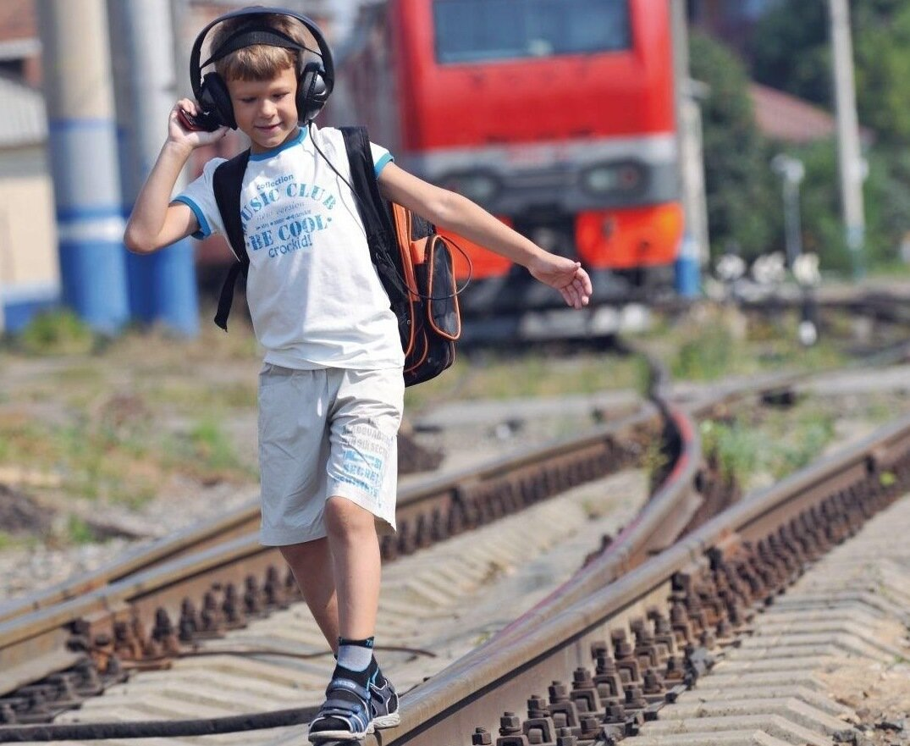

Тема: «Железная дорога»
Краткий рассказ: два мальчика решили поиграть на железной дороге.
Один из них при этом одел наушники и включил громкую музыку, а другой решил отдохнуть присев на рельсы...
Вопрос: Что может произойти? Ответы детей…
Вопрос: Как поступить в этой ситуации? Ответы детей…
Правило: Никогда не играй на железной дороге!

Slide 17
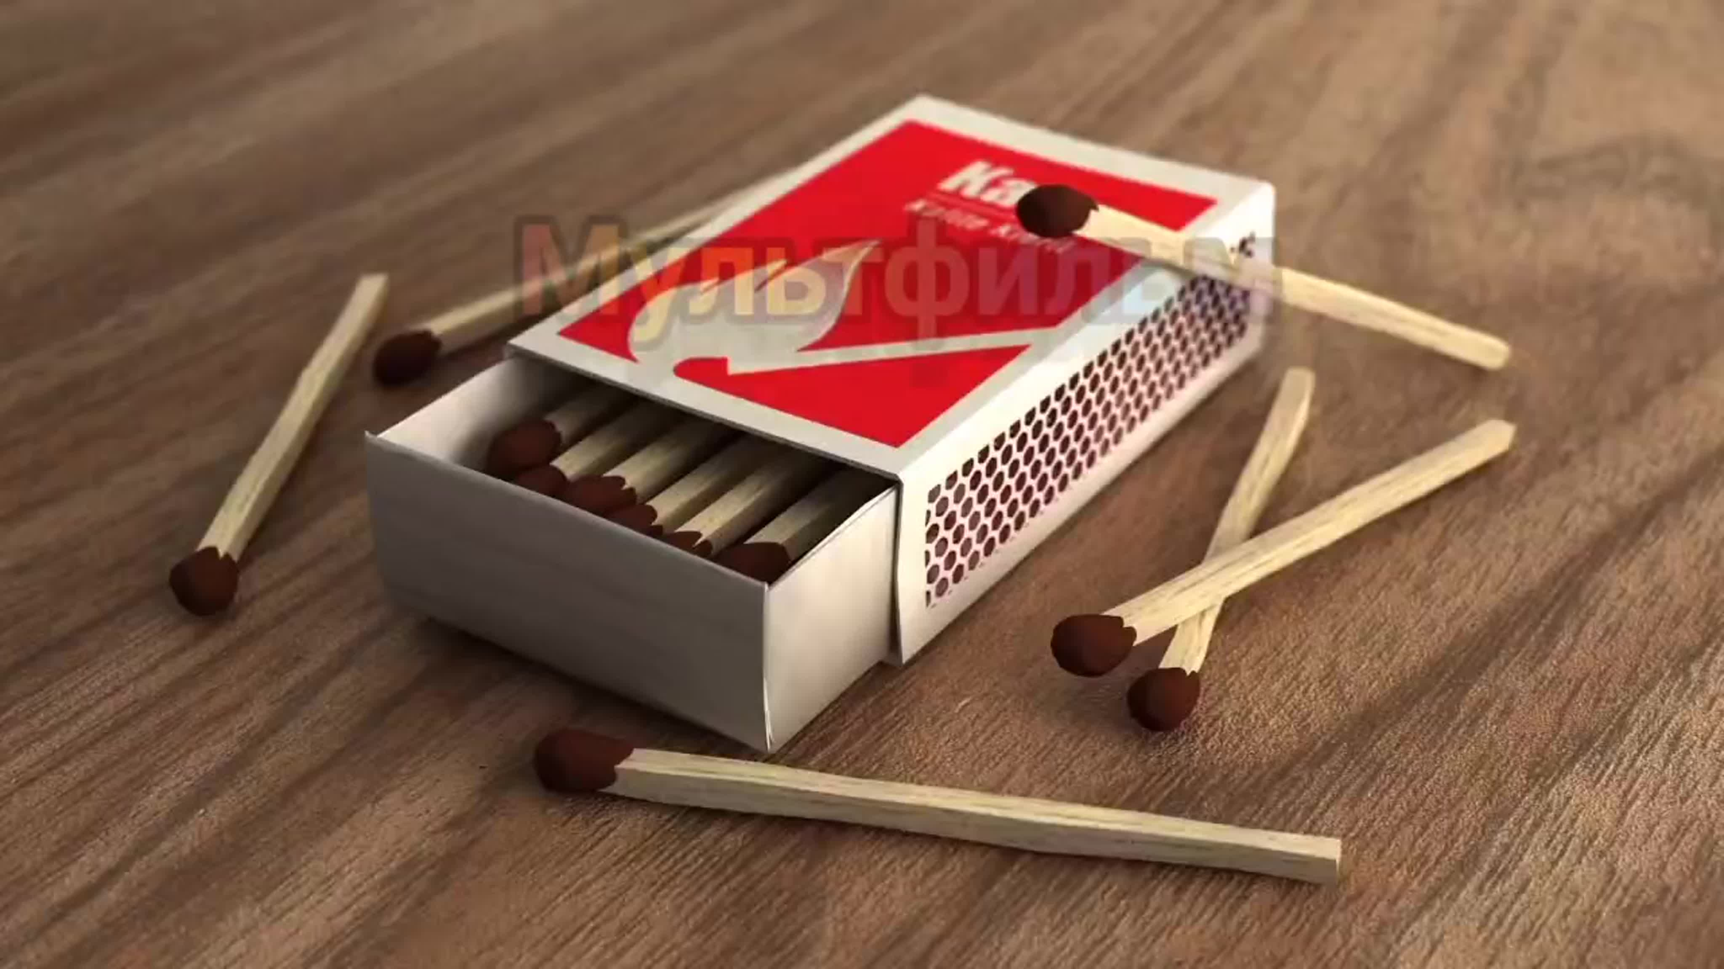

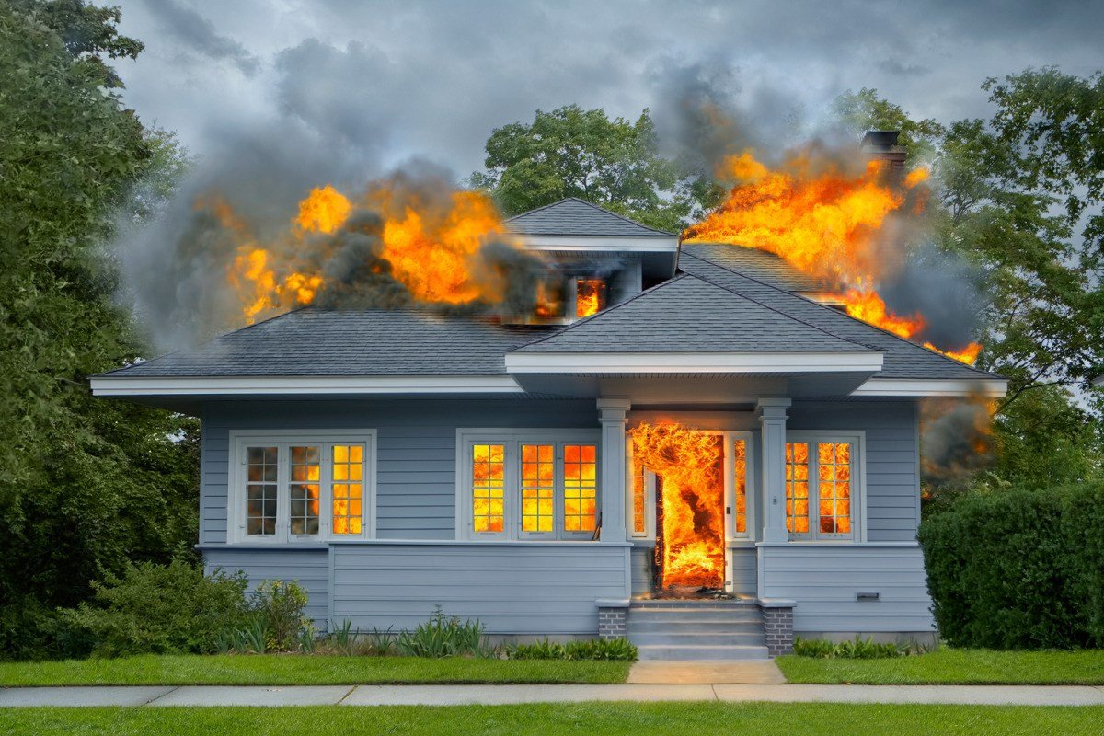
Ребята, объясните, что случилось? Что необходимо делать,чтобы такого не случилось?
Правило: Спички детям не игрушка!

Slide 18
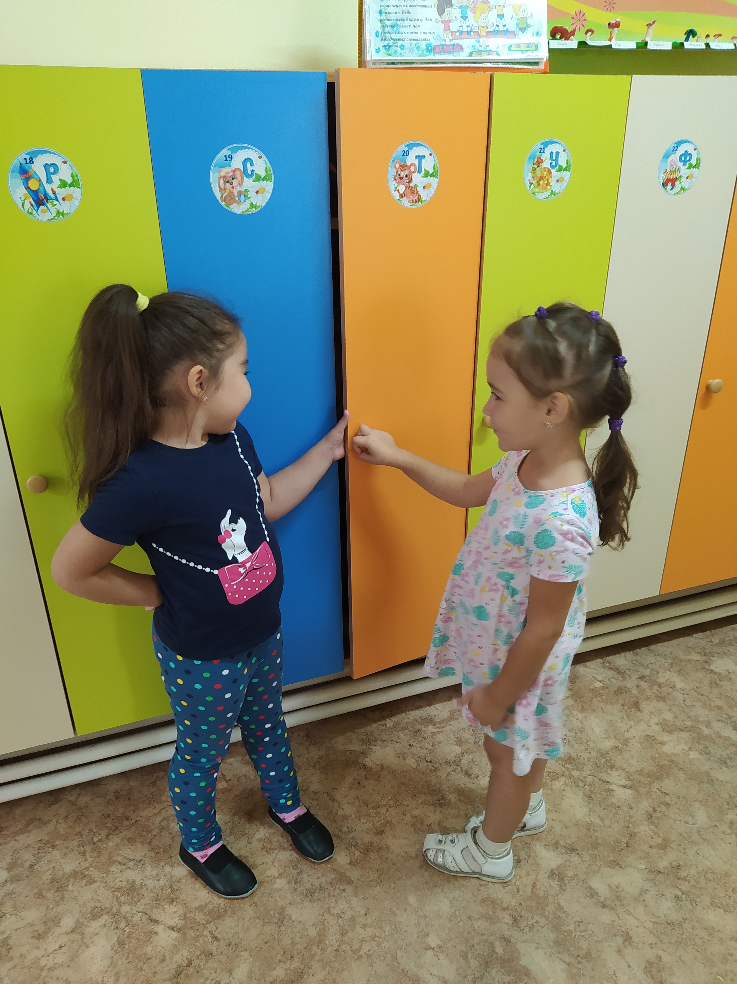
Фото – кейс на примере детей из группы.
Детям предлагается рассмотреть фотографию.
Вопрос: что не так на фотографии?
Что не правильно делает Диана? ……
Почему вы решили что это не правильно?...
Что необходимо сделать, чтобы ничего плохого не произошло? (открыть дверцу, или сказать Диане, чтобы она убрала руку).
Давайте с вами придумаем правило, которое поможет другим детям быть аккуратнее.
Правило: Никогда не подставляй руки в открывшиеся двери!

Slide 19
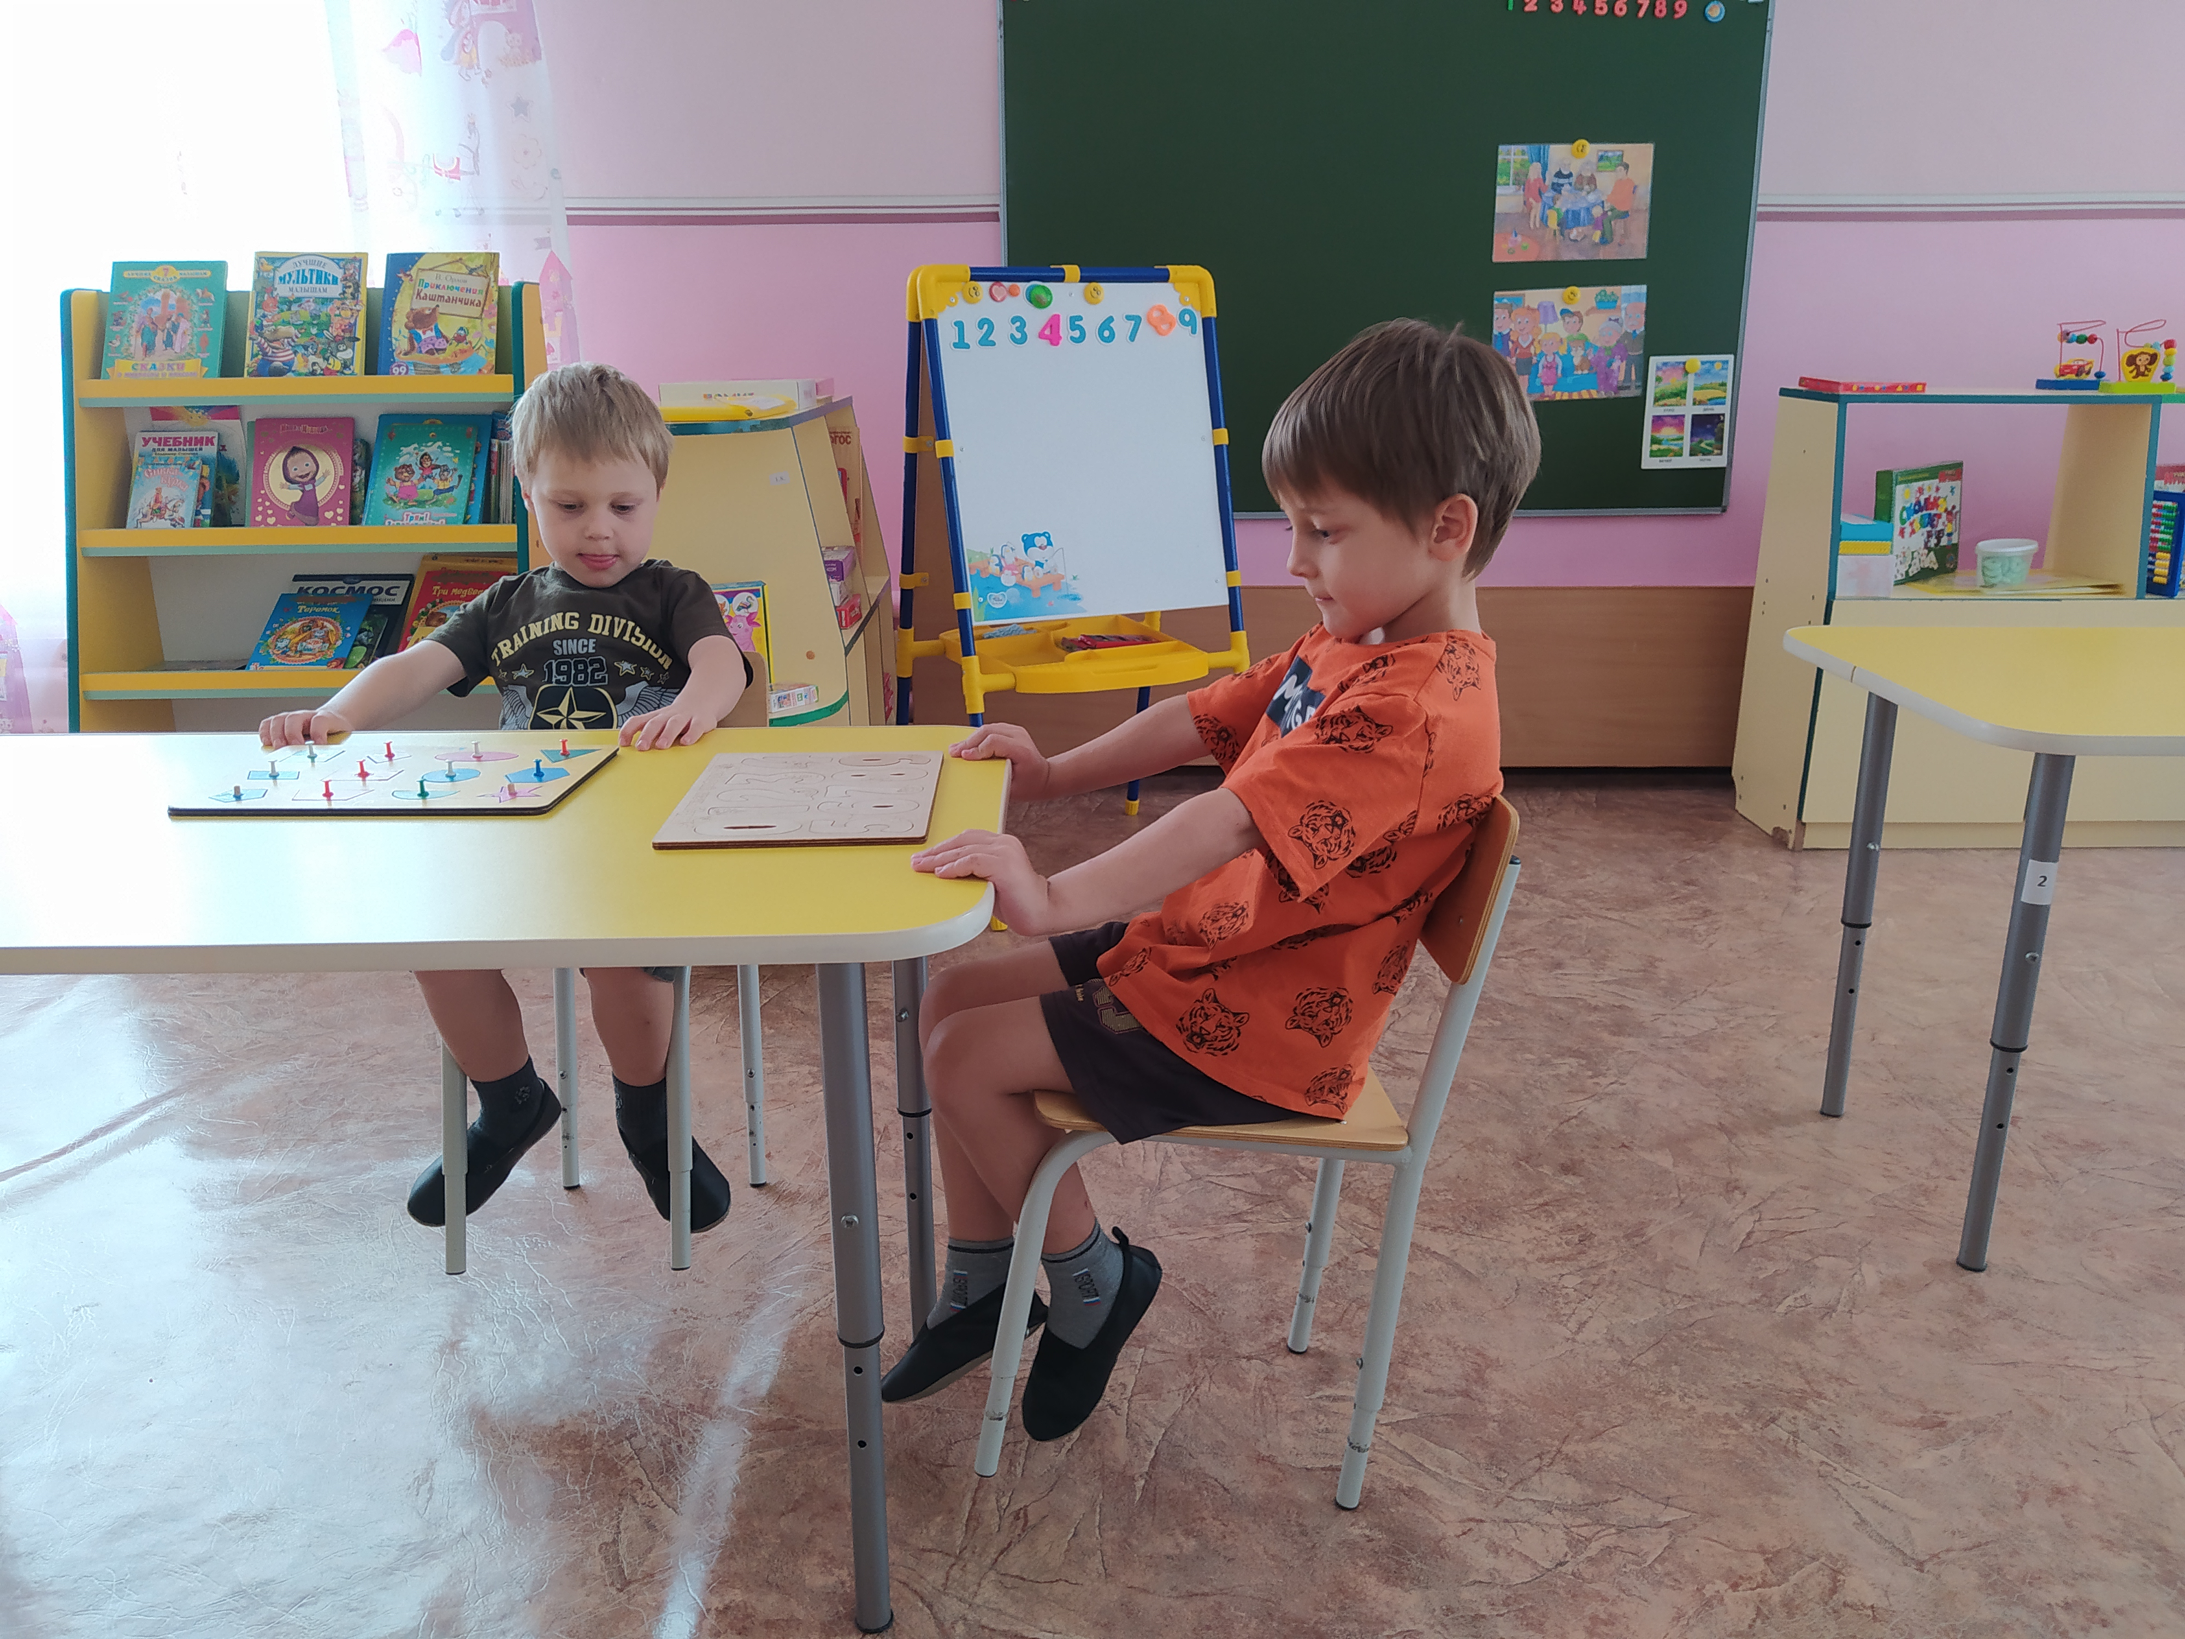
Фото – кейс на примере детей группы
Ребята, посмотрите, на фото. Кто на нём изображен?...
Ребята, что делают мальчики? (качаются на стуле) Вы считаете это правильно?...
А почему это не правильно?(упадут, ударятся, будут плакать)
Что необходимо сделать, чтобы ничего плохого не произошло?(не качаться)
Давайте придумаем правило, которое поможет другим детям быть аккуратнее в такой ситуации.
Правило: Никогда нельзя качаться на стуле!

Slide 20
О пользе кейс-технологии и использовании кейсов в развитии и воспитании дошкольников
учатся получать необходимую информацию в общении со сверстником, с взрослым;
• научаются соотносить свои устремления с интересами других;
• учатся доказывать свою точку зрения, аргументировать ответ, формулировать вопрос, участвовать в дискуссии;
• учатся воспринимать ситуацию целостно, критически, объективно, применять к себе обстоятельства;
• происходит формирование у детей навыков работы в команде;
• развивается умение адекватно вести себя в возникающих конфликтных и проблемных ситуациях;
• обеспечивается взаимосвязь с жизнью, практикой и игрой ребенка;
• развивается информационная компетентность детей; дети учатся применять самостоятельно, без помощи взрослого полученные знания в реальной жизни без затруднений.

Slide 21
Вывод: Кейс однозначных ответов не имеет, он имеет многозначность.
А также дает возможность приблизиться к практике,
встать на позицию человека,
реально принимающего решения,
учиться на ошибках других.
Решение кейсов каждый выбирает для себя индивидуально.

Slide 22
В заключение…
И всякий из нас, кто предполагает, что может руководить другими, должен постоянно и напряженно учиться.
А.В. Луначарский

Slide 23
Спасибо за внимание!

